Slide 1
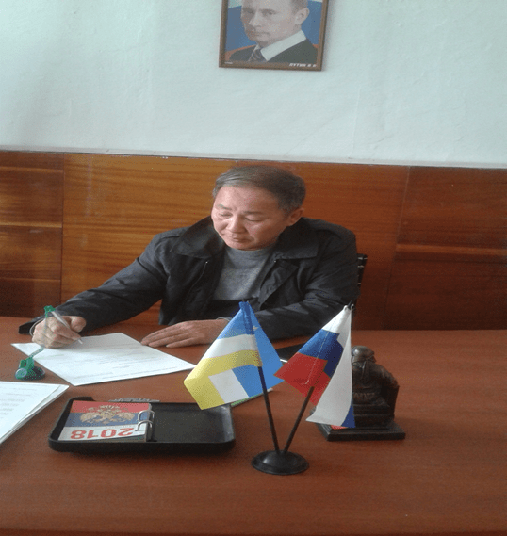
I. Номинация «Социальное партнерство»
Глава МО «Верхнекодунский сомон»
Э.Э. Николаев

Slide 2
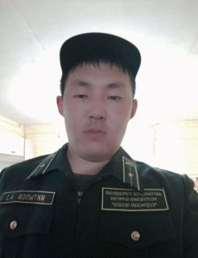
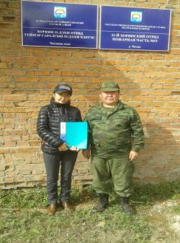
Автономное учреждение
«Кудунский лесхоз»
Республики Бурятия
11 – Хоринский отряд
Пожарная часть№53
у. Чесан
Начальник
Митыпов А.З.
Начальник
ПЧ -53 Митыпов З.Ц.

Slide 3
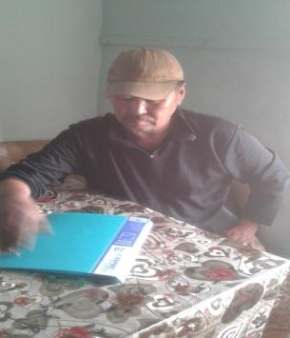
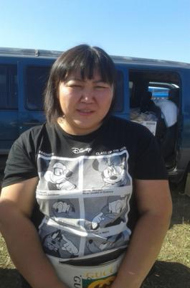
ИП «» Гаврильева М.П.
КФХ «Пинтаев В.А.»

Slide 4
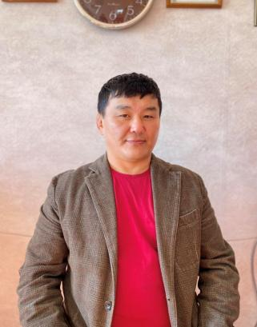
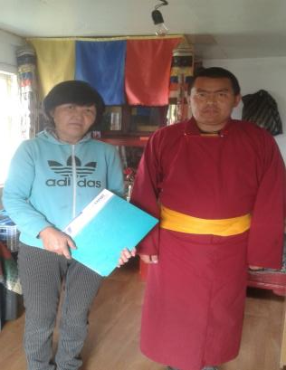
Чесанский дацан
Директор МБОУ УСОШ
Базаров А.Ц.

Slide 5
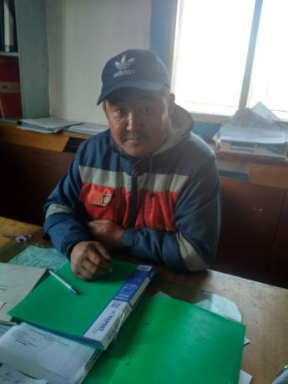
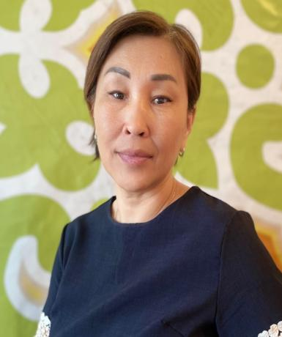
Председатель ТОС «Анюта» Жалсанова Д.Н.
Мастер Чесанского участка Кижингинского РЭС
Содномов Б.Б.

Slide 6
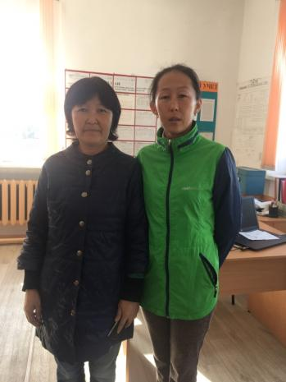
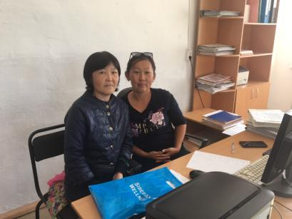
Председатель ТОС «Радуга» Юндунова Х.Д.
Председатель ТОС «Булаг» Доржиева Ц.Д.

Slide 7
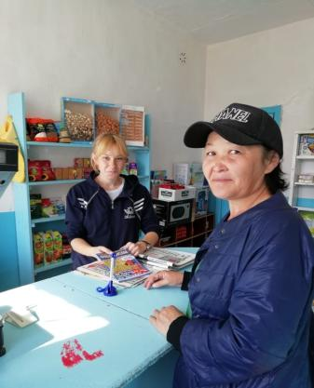
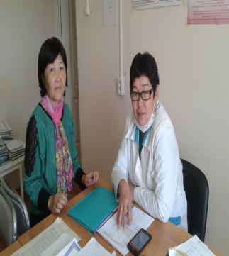
Чесанская врачебная амбулатория
Николаева Х.И.
ФГУП Почта России Тукачева В.В.

Slide 8
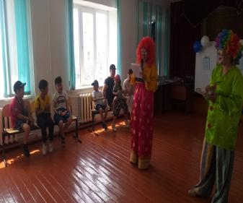
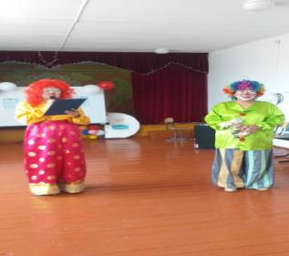
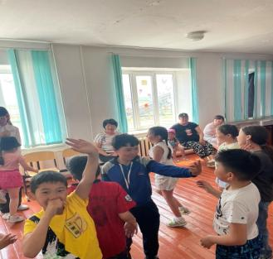
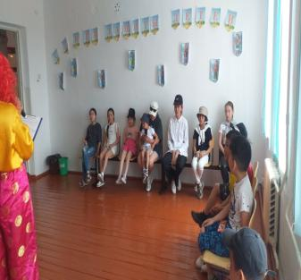
СДК у.Чесан, худ.руководитель Батомункуева С.А.

